Slide 1
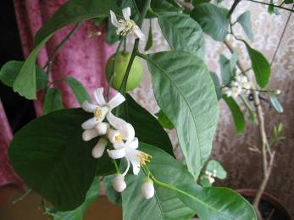

ЦИТРУСОВОЕ ХОББИ, или как вырастить лимон в домашних условиях
Автор Логунова Наталья,
учащаяся 3 "А" класса
МОУ гимназии
Научный руководитель Еникеева М. И., учитель начальных классов МОУ гимназии

Slide 2
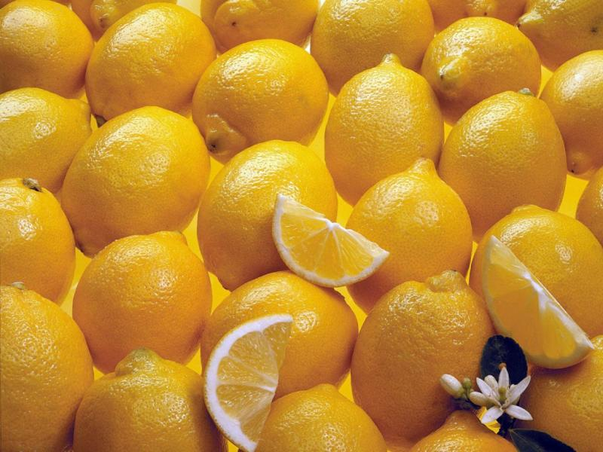





Содержание работы
Вы узнаете:
О родине лимона
Истории полезных свойств лимона
Как вырастить комнатный лимон
Сорта лимонов
А также найдете:
Лимон в кулинарии
Лимон в медицине
Лимон в интерьере
Алмаз «лимон»
И еще:
Фотографии моего лимона
Что-то непонятно?
Я дам вам источники информации о выращивании комнатного лимона

Slide 3
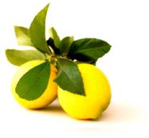
О родине лимона
О родине лимона
Родина лимона в Индии, Китае и на экзотических тихоокеанских тропических островах. Удивительно, но фрукт ни разу не был известен дикорастущим. Выращивают лимоны на Кавказе и Черноморском побережье, Средней Азии.
Йоги называют его уникальным средством для поддержания здоровья. «Каждый человек, - говорят они, - должен приучить себя к тому, чтобы съедать один лимон в день или употреблять сок одного лимона».
Слово «лимон» произошло от малайского «лемо». В Китае это растение называется «ли-мунг», что означает «полезный для матерей».

Slide 4

ИСТОРИИ ПОЛЕЗНЫХ
СВОЙСТВ ЛИМОНА
История полезных свойств лимона началась с древних римлян, тогда это было лучшее из доступных противоядий. Позже выяснилось, что фрукт может победить цингу. Потом уже лимонный сок стали добавлять к разным напиткам, в том числе и в кофе.

Slide 5

ИСТОРИИ ПОЛЕЗНЫХ
СВОЙСТВ ЛИМОНА
Тысячелетиями из лимона готовят пищу и делают лекарственные препараты. Высокоэффективная борьба с различными болезнями возможна благодаря содержанию в плодах органических кислот, сахара и витаминов С, В1, В2, РР. Минеральные соли улучшают обмен веществ.

Slide 6
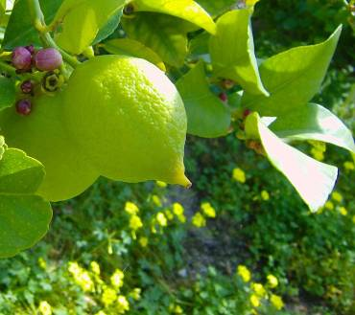
ИСТОРИИ ПОЛЕЗНЫХ
СВОЙСТВ ЛИМОНА
Лимонный сок используют против инфекций. Мякоть фрукта тонизирует, выводит из организма яды и токсины. Пища, насыщенная лимонами, отдаляет старость, ускоряет выздоровление и снижает вероятность раковых заболеваний.
Ни одно блюдо не обходится без лимона. Он улучшает вкус и придает приятный аромат рыбе и мясу, выпечке и салатам. А косметика? Витамины и ферменты мякоти и цедры этого цитрусового удовлетворяют большую часть потребностей нашего организма в питательных веществах.

Slide 7
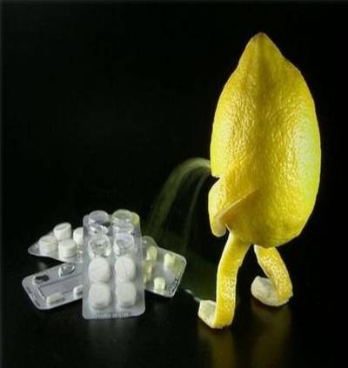
ИСТОРИИ ПОЛЕЗНЫХ
СВОЙСТВ ЛИМОНА
Кислота лимона снижает повышенную кислотность желудка. Cок и кожицу используют как антисептики, а листочки превосходно снимают жар. Витамин С укрепляет иммунитет, повышая сопротивляемость организма к различным видам микробов.
Один лимон содержит всю суточную норму в витамине С: сок - 33%, столовая ложка кожуры - 13%. Также лимон стимулирует аппетит и улучшает пищеварение.

Slide 8
КАК ВЫРАСТИТЬ КОМНАТНЫЙ ЛИМОН?
Где может расти лимон?
Что любит лимон?
Что не любит лимон?
Рекомендации.

Slide 9
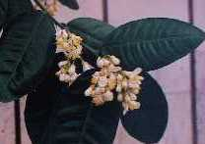
Где может расти лимон?
Лимон - это вечнозелёное растение. Произрастает в тёплых странах. В нашей местности можно выращивать дома.
Лимон, может расти в любом помещении, где много света и тепла.

Slide 10

Что любит лимон?
обилие света (чем больше света, тем больше листьев)
периодическое вскапывание поверхности земли
лёгкое шевеление веточек, например ветром (отдельная веточка, торчащая из окна, и слегка покачиваемая ветром, зацветает первой)

Slide 11
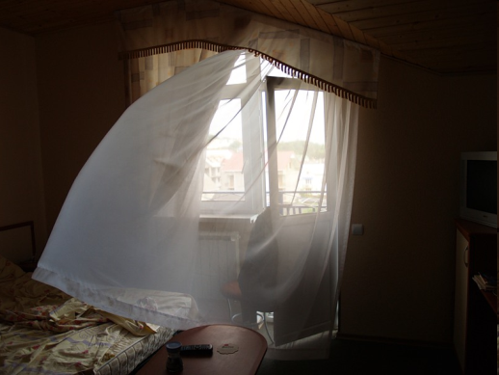
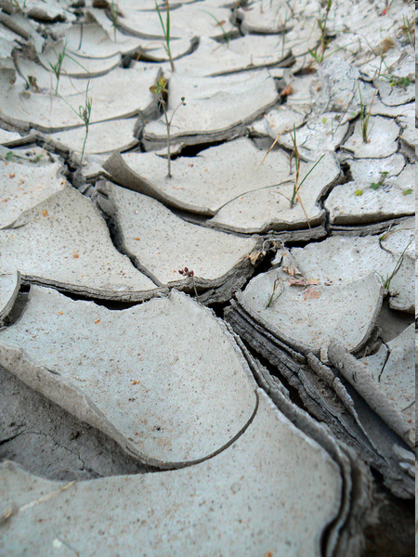
Что не любит лимон?
сквозняков (может простудиться на холоде)
засуху (лимон нужно периодически поливать и не допускать пересыхания почвы)
очень сильных удобрений
(он может вообще обходиться без удобрений, если его пересаживать)

Slide 12
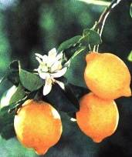
РЕКОМЕНДАЦИИ
Дерево лимона часто и обильно плодоносит. Лишние плоды, следует обрезать. Количество их определяют по количеству здоровых листьев. На каждый плод лимона - должно быть не менее 20 листочков.
Лимон часто цветёт. При наличии растущих плодов на ветках, рекомендую, бутоны цветов не медля - обрывать, что соответственно, уменьшит трату жизненных сил растения.
Уход за комнатным лимоном

Slide 13
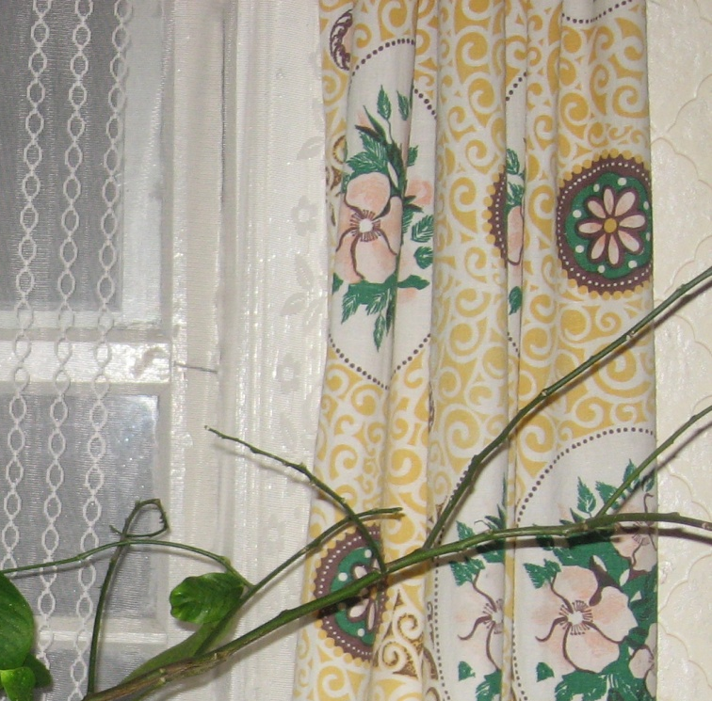
ТАК ВСЁ НАЧИНАЛОСЬ
В таком состоянии у нас в семье появился лимон. Листья опали. Торчали одни палочки. У нас появились сомнения – живой ли он?

Slide 14
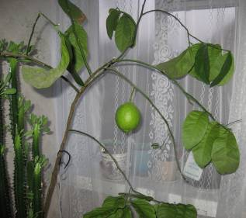
А ТЕПЕРЬ ЭТО МОЛОДОЕ ДЕРЕВЦЕ
Молодое дерево лимона, высотой около метра. На нём висит маленький плод. В определённое время на дереве будут цветы. Когда цветёт лимон, в комнате очень приятный запах. После цветения сразу появляются маленькие плоды - завязь. А когда лимон созреет, то он очень вкусный и полезный.

Slide 15



МНЕ ПРИЯТНО
ЗАБОТИТЬСЯ О НЁМ…
Мы следили за лимоном,
Каждый листик берегли,
С каждым листиком зелёным
Мы возились как могли.
3.
2.
Каждый листик молодой
Обмывали мы водой.
Наконец-то через год
Появился первый плод.
(Агния Барто)
1.
Была зима за окнами,
На улице мороз,
У нас на подоконнике
Лимон зелёный рос.
4.

Slide 16



Чай с лимоном
Важно и значимо также с чем чай пить и что в него добавлять. Для меня самое любимое—это чай с лимоном. Лимон лишает чай крепости и приносит радость. И поведение и настроение вмиг меняется, стоит добавить только в чаёк лимончик.
Ясно солнышко свежим пряником
Улыбается мне в окне,
А я нынче встала рано–раненько,
Чай с лимоном пить в тишине.

Slide 17
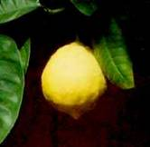
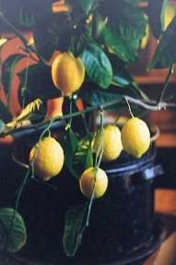
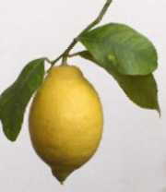
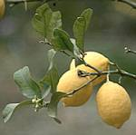
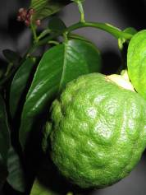
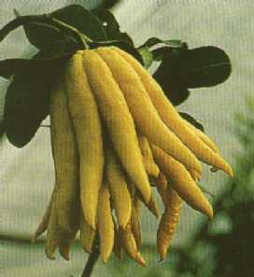
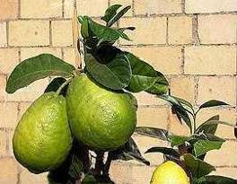
Сорта лимонов
Пондероза
Лунарио
Лисбон
Павловский
Цитрон
Юбилейный
Рука Будды

Slide 18




ЛИМОН в …
медицине;
кулинарии;
интерьере

Slide 19
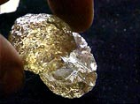
ИНТЕРЕСНЕНЬКОЕ…
Алмаз «лимон»
В Якутии был обнаружен уникальный алмаз светло-лимонного цвета. Драгоценный алмаз имеет такие размеры: 17х17х22 мм, окрас лимонный.
Алмаз настолько высокой степени чистоты, что кристаллик внутри его можно увидеть невооруженным глазом.
Найденный камень пополнил собой ряд уникальных находок современности. Лимонный алмаз практически идеальной формы в 301,55 карата!

Slide 20

Источники информации
http://lemonoff.ru/lechenie-limonami/astma/
http://lemoland.com/dir/medicine/
http://limon.yx-kak.ru/
http://limon-room.narod.ru/

